Slide 1


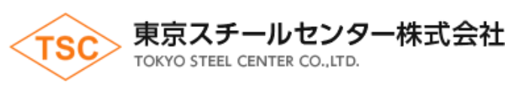
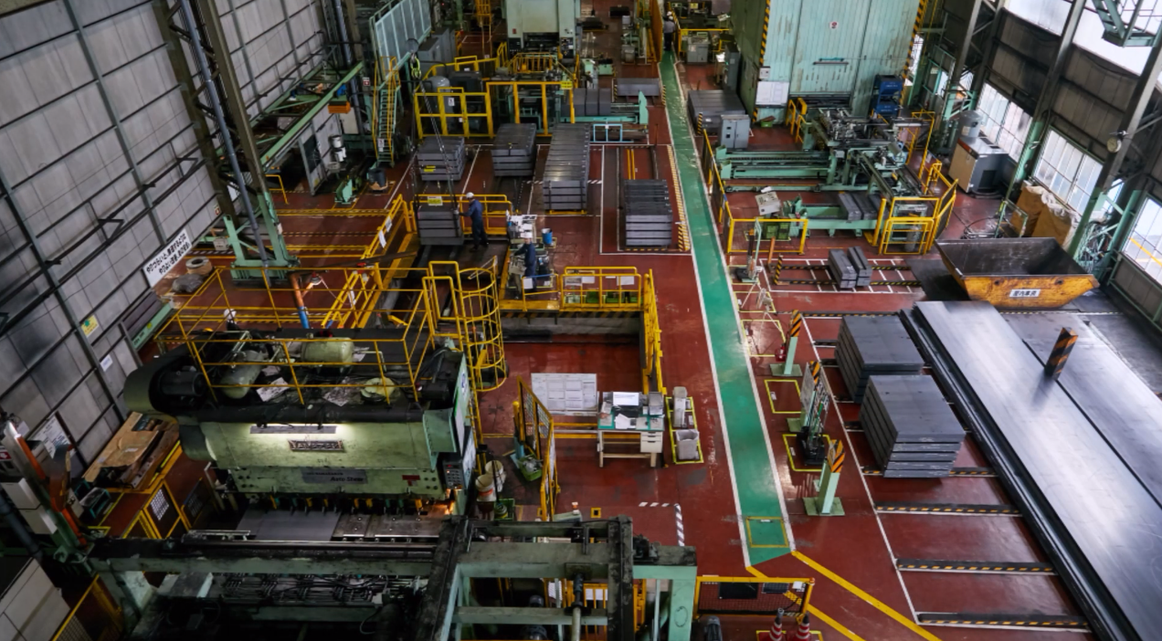
令和5年度神奈川県県内産業DXプロジェクト支援事業 プロジェクトの詳細
開発プロジェクト
【プロジェクト名】
【代表企業名】
【プレゼン担当者】
【構成員名】
【構成員名】
スチールセンターにおける目視検査の安全かつ効率向上プロジェクト
株式会社 TOMOMI RESEARCH
代表取締役 佐藤 友美
伊藤忠丸紅鉄鋼株式会社
東京スチールセンター株式会社
Notes:
TOMOMI RESEARCH佐藤です。スチールセンターにおける目視検査の安全かつ効率向上プロジェクトについて発表します。本プロジェクトは伊藤忠丸紅鉄鋼、東京スチールセンターと進めます。

Slide 2
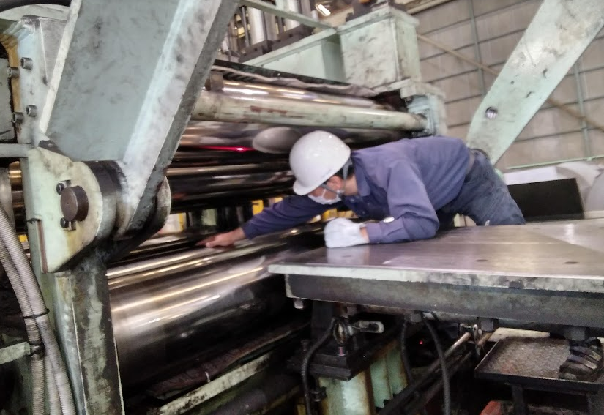
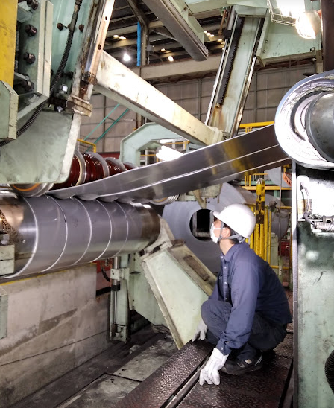
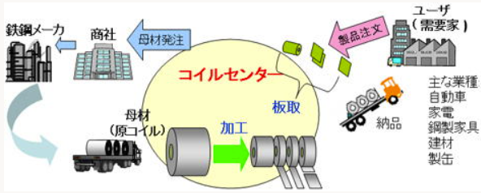
本プロジェクトの目的
きず
■本プロジェクトでは、危険が伴うスリッターラインでの表面疵検査をAIを用いて自動化し、安全で負担の少ない短時間作業の実現をめざします。その効果は、安全性だけでなく、全長のリアルタイム検査が可能となり、生産効率および品質向上が期待できます。
目的
① スリッターの疵検査を安全で負担の少ない作業にします。
【手段】TOMOMI RESEARCHの独自照明技術による画像とAI技術を用いて有害疵と無害疵を判定し、自動化の実現をめざします。
② 自動化により短時間作業となり生産性が向上します。
【効果】従来、装置を停止して目視検査していたものを、稼働中の鋼板表面の画像を取得し検査することで、生産効率を向上します。
③ 全長のリアルタイム検査が可能となり品質が向上します。
【効果】リアルタイムに不良個所をマッピングすることで、不良内容と発生のタイミングを把握・対策が可能となります。複数個所導入することで母材の受け入れから納品先でのクレーム救済まで可能となります。
ロールに手を入れ確認作業
スチールセンター
スチールセンターの役割
装置の中に入り、裏面目視検査
Notes:
初めにスチールセンターについて説明します。スチールセンタは鋼板（はがねの板）をお客様の要望に応じて切り出す加工をしています。お客様の主な業種としては自動車、家電、建築材料など多岐にわたります。その用途は、例えば自動車のボディ、エアコンの室外機、冷蔵庫前面のパネルなど、日常よく目にするものです。お客様からの注文を受けて商社、ここでは伊藤忠丸紅鉄鋼が鉄鋼メーカに母材を発注し、スチールセンタへ供給します。母材は幅2mほどで鋼板がコイル状になっています。スチールセンタではコイル状の鋼板から板状に切り取る加工をしています。スリッターラインというのは最初の工程で、母材から所望の幅に切り分ける切断装置です。スリッターラインで加工した鋼板の表面疵検査は人が目視検査しています。右の写真のように装置を停止して人が装置の中に入って検査します。非常に危険な作業です。本プロジェクトでは画像で疵を捕らえAIを用いて表面疵検査を自動化し、安全な作業を実現します。その効果として、安全性だけでなく、装置を止めることなく検査可能なことから生産性が向上します。また鋼板の全長にわたって検査が可能となり、品質向上が期待できます。

Slide 3
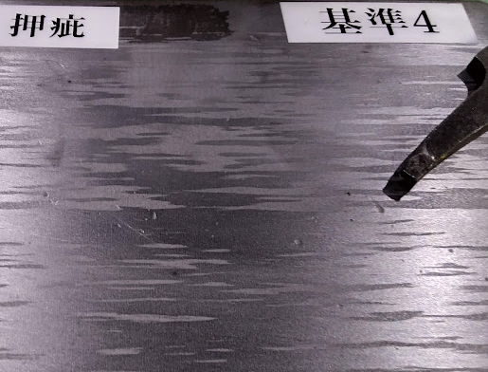
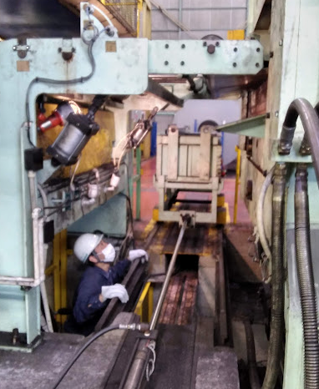
本プロジェクトの内容、実施事項(1)
2. DXプロジェクトの内容
スリッターラインの目視検査を独自照明技術とAI技術を用いて自動化かつ装置稼働中に検査することを可能にします。その効果として
1. 危険な作業を軽減しかつ効率を向上します。
2. 生産性を向上します。
3. 品質が向上します。
自動化の障壁である下記課題の解決をめざします。
従来の照明技術では無害疵（凸）と有害疵（凹）の判別困難
凹凸の大小、変色など不良判定にノウハウがあり、熟練が必要
撮像設備が大型で装置内への設営が困難
3. 開発の実施事項
現場の撮像機器設置を模擬した実験設備を構築し、
照明方法の改善による表面凹凸の検出精度の向上を図ります
AIソフトウェアの開発による無害疵と有害疵との判別性能を向上します。
撮像機器選定を含むシステムおよび設営設備を設計をします。
装置稼働中での検査を想定した検査と画像処理を開発します。
無害疵
有害疵
内容2. ①, ②
製品の無害疵と有害疵の判別
設置場所
内容2. ③
限られた空間への検査システム設営
Notes:
表面疵検査の自動化の課題を示します。①疵には無害疵と有害疵があり、主に表面の凹凸で分類されます。鋼板表面には光沢や油があり、判別が困難です。②不良の種類がたくさんあり、判定には熟が必要です。③自動化のための撮像機器を加工装置内に組み込むことになるため、サイズ、形状、配線の引き回しなど装置に干渉しないように設営しなければなりません。本プロジェクトではまず疵の凹凸を知るために、照明方法を改善し鋼板表面の3次元情報を捕らえます。次にその凹凸情報からAIを用いて有害疵かどうか判別します。実証実験に向け、現場での設営に適した機材の選定、設計、そして製造します。稼働中の装置の中で、撮像の制御、画像処理、判別まで一連の検査方法を開発します。

Slide 4

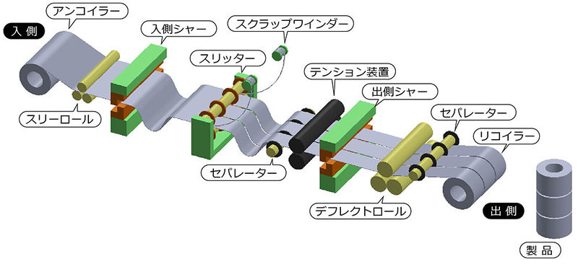

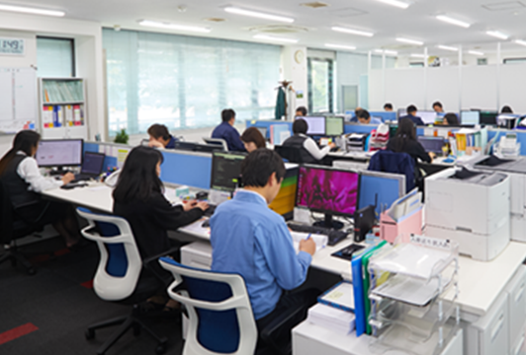

本プロジェクトの内容、実施事項(2)
4. 実証実験の実施事項
東京スチールセンターのスリッターラインのうち、実証実験ではピンチ&レベラ下流に撮像機器およびAIによる判別機能を設置します。
設計開発した疵検査装置による撮像試験を実施します。
表面凹凸の検出精度と無害疵と有害疵の判別性能を評価します。
製造環境下での効果の検証と安全性を評価します。
工場
オフィス
リアルタイム
モニタリング
実証実験検査
スリッターラインの狭い空間にカメラ類とAI機器を設置
遠隔で安全かつリアルタイムの
全長検査を可能
Notes:
実証実験では東京スチールセンターのスリッターラインの中に検査機器を設置し、撮像試験、AIを用いた判別とその検査性能の評価、製造環境下での効果と安全性を評価します。

Slide 5
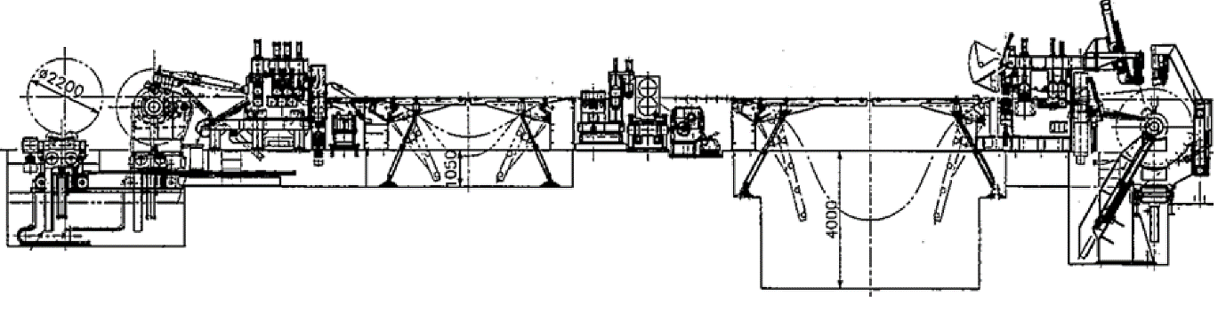
スチールセンターが抱える課題(1)
目視検査の危険性
鋼板の切断作業が行われるスリッターラインで目視検査しています。
作業スペースの狭さや周辺からの振動、騒音などが存在し、作業員には危険を伴う作業です。
鋭利な刃物や重い鋼板に接触する可能性があり、慎重に作業するため負担が大きいです。
検査中に作業員が不注意や疲労からミスを犯すと、重大な事故が発生する可能性があります。
生産コストから短時間で検査したい反面、作業員には見落とせないというストレスがあります。
アンコイラー
ピンチ＆レベラー
鋼板の加工の流れ
テンション装置
スリッター
リコイラー
サイドガイド
セパレータ
スクラップチョッパー
コイルカー
ロールの焼き付き疵を手入れで確認。危険な作業
装置の中に入り、目視で裏面検査を実施
出側での裏面目視検査。装置を停止して検査
スチールセンターのスリッターラインでの目視検査内容 （赤枠が有人検査エリア)
Notes:
こちらは現状の検査の様子です。全長40mほどの装置の中で写真のような作業が実施されています。

Slide 6
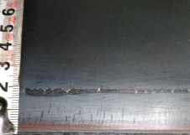

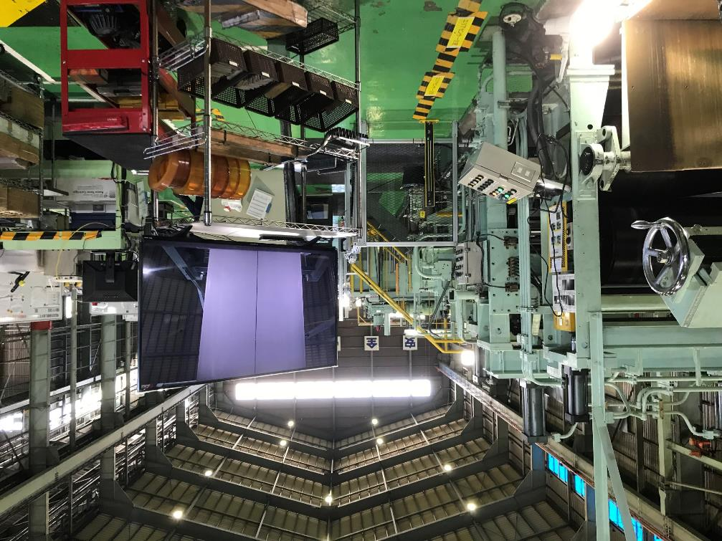
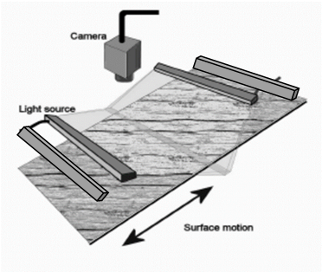
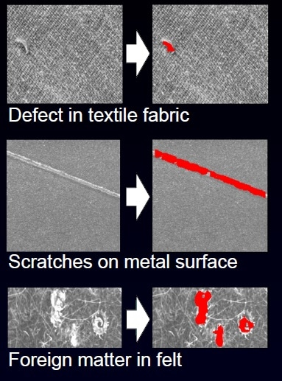
疵検査の課題と解決法を提案
検査の自動化に向け課題を解決する技術を提案します
【課題】
装置内での目視検査、安全性に課題あり
鋼板の地肌(無害疵)と有害疵(凹)が目視、画像とも見にくい
全長検査が出来ず、
コイルの一部のみの検査
【解決法】
遠隔で検査が可能となり安全を確保
3次元形状の画像処理により、様々な疵の識別が可能
AI異常検知により、リアルタイムで
全長検査が可能
【効果】
検査員を危険な作業から解放
装置の稼働中に検査が可能となり生産効率向上
リアルタイムでの全長検査による品質向上
Notes:
本プロジェクトでは疵検査を安全に実施できるようします。そのために、これまでに見えにくかった疵を照明を改善することで3次元形状を得られるようにします。この情報をもとにAIを用いて判別性能を向上します。

Slide 7
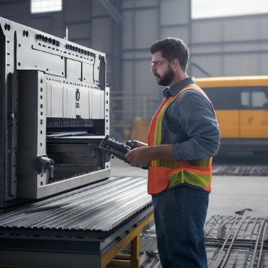
課題を抱えている主な顧客
■スチールセンターでは、作業員による表面疵検査に課題を抱えています。
大型機械による製造工場では同様の課題を抱えています。
人物情報
60代 男性
役職：工場長
所属：東京スチールセンター株式会社
2. 工場長の課題 （インタビュー内容の整理）
(1)現状の表面疵検査の制約
a. 目視検査の自動化：疵の判別が困難で判別に熟練が必要なため作業品による目視検査に頼っているが、危険作業のため、改善したい
b. 全長検査ができない: 装置を停止して目視検査するため、コイルの一部のみしか実施できない
c. 不良発生原因の特定困難: 顧客に納入後に疵の問題を指摘された場合、製鉄所起因（母材起因）かスチールセンタの加工起因かを特定できない場合が多い
(2)提案とその効果
a. AI疵検査装置の設置: スリッターラインにAI疵検査装置を導入することで、疵の発生位置をリアルタイムで把握できるようになる
b. 安全性の向上: 有人の目視検査から安全性の高い自動検査に移行することができる
c. 品質向上と生産性向上: 全長をリアルタイムで検査できるため、不良が発生した場合、カットして正常部を出荷できることから、顧客への疵混入が減少し、品質の向上と生産性の向上が期待できる
d. 収益向上: 検出された疵により製鉄所起因の証拠を把握し、クレーム救済による収益向上が見込まれる
工場長Yさんのイメージ
AIで生成したイメージ画像
Notes:
今回のプロジェクトでは東京スチールセンターの方からのヒアリングはもちろんですが、伊藤忠丸紅鉄鋼の他のコイルセンター、スチールセンターの現状も聞かせていただき、同様の課題をお持ちであることがわかりました。

Slide 8
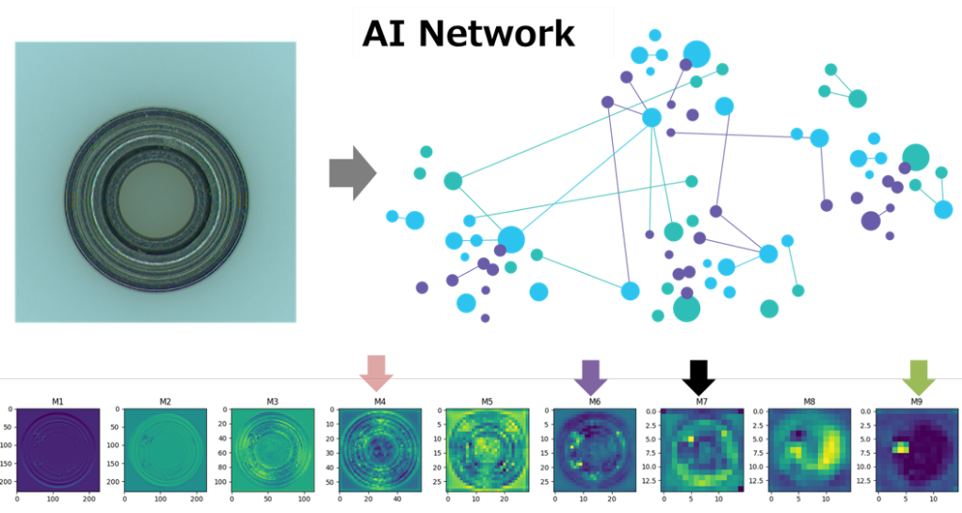
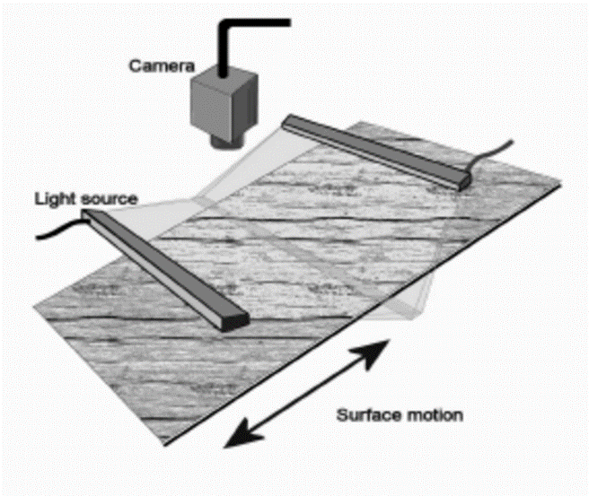
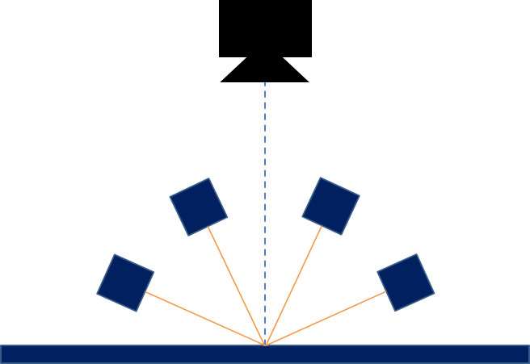
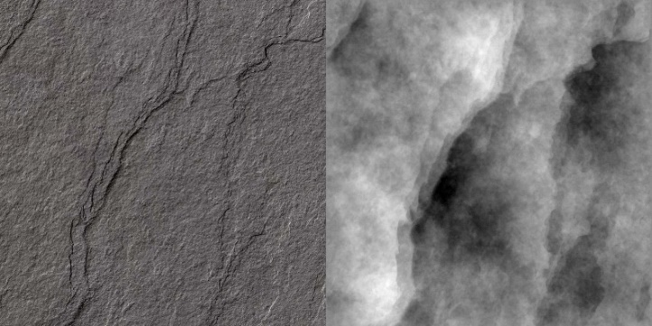
課題解決のソリューション
■革新的な画像処理技術とAI異常検知を活用して、スリッターラインの疵検査の自動化を実現します。
単一カメラと複数照明を用い
鋼板の3次元形状測定
AI異常検知のにより
疵検出の全数検査と自動化を実現
カメラ
照明2
照明3
照明1
照明4
鋼板の移動方向
照明を1-2-3-4順に点灯、消灯しながら、カメラで画像を取得
一般照明
3次元形状
鋼板の3次元形状
疵をAIで検出
Notes:
課題解決の方法を示します。弊社はこれまで光沢のある金属製品の外観検査システムを開発してきました。角度の異なる光を順番に照射しながら撮像し、その複数の画像を合成し、処理します。そうすると、左下の写真のように、一般照明ではわからない3次元情報を得ることができます。本プロジェクトではこの技術を適用して流れる鋼板の撮像を試験します。また弊社では高正確度なAI異常検知を開発しておりますので、適用して検査の自動化をめざします。

Slide 9
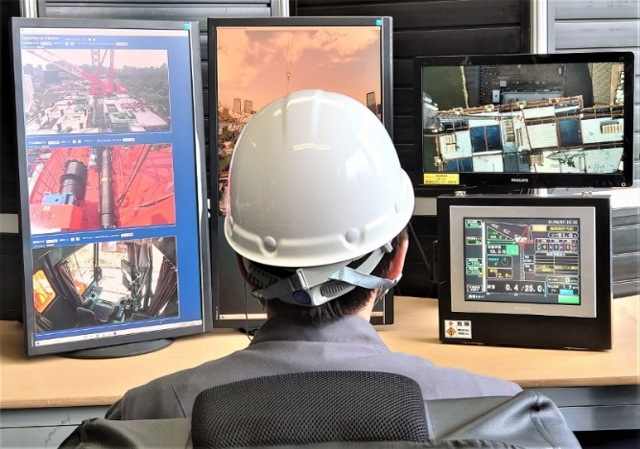
ソリューションの利点とビジネスモデル
ソリューション導入の利点
ビジネスモデル
安全性の向上：人の危険な作業を不要にし、安全な疵検査作業を実現
リアルタイムと全長検査の実現：クレーム処理の費用削減と原因究明の容易化
欠陥検出の向上：3次元形状の可視化、これまで画像では疵を捉えることができなかった黒皮鉄鋼の疵検出にも対応、検査の自動化可能
革新的画像処理技術とAIに基づく疵検出ソリューションの提供
収益モデル：製品/サービスの販売、維持・保守契約の提供
データ分析に基づくコンサルティングサービスの提供
Notes:
導入の利点は、第一に検査員を危険作業からの解放、鋼板の全長検査を実現します。画像としてデータを保存できることで、品質向上に貢献します。ビジネスモデルとして、革新的な照明、画像処理技術とAIにより疵検出ソリューションを提供します。これを維持・保守で収益を得ます。またデータ分析に基づくコンサルティングサービスも検討します。

Slide 10
競合との比較、独自性・優位性
競合する製品名と提供する社名 | 競合製品のURL | 競合の製品の特長 | 自社の製品の独自性、優位性
株式会社ヒューテックオリジン/鋼板の表面検査装置 | https://www.lubefutec.co.jp/products/lineup01.php | 鋼板の自動キズ検査装置、低反射照明とキズ検出アルゴリズムにより、鋼板のリアルタイム検査 | 3次元形状を取り出す照明技術、画像処理技術により、ヒューテック社の製品に対応しない黒皮鉄鋼及び油膜付き鉄鋼の検査が可能となります。
株式会社キーエンス/Lumitrax 正反射照明 | https://www.keyence.co.jp/ss/products/vision/vj/lumitrax_r.jsp | 縞模様のパターンを利用し、連続的に流れる鋼板、金属の欠陥を検出できる照明技術 | 縞模様を利用する技術より精度が高い3次元形状の測定と高性能AI異常検知エンジンの組み合わせで、鋼板の様々な疵検査の自動化も可能となります。 幅1500mm対応は業界初です。
コグネックス株式会社 /In-Sight Lシリーズ | https://www.cognex.com/ja-jp/products/machine-vision/2d-machine-vision-systems/in-sight-9902-line-scan-vision-system | カメラ内部で画像を直接しょりできる工業用カメラ（ラインスキャナー）を提供。 工業用カメラでは大手で、高いシェアを有する。 2次元のみ対応 | コグネックス社と同じラインスキャナーを利用しながら、新しい照明と画像処理により、コグネックスでは提供しない3次元形状測定を実現します。 なお、幅1500mm対応は業界初です。
Notes:
弊社の照明技術は鋼板の種類や油の影響を受けにくく、表面の3次元情報を捕らえることが可能です。3次元情報が得られることで、このあとに続くAI異常検知の判別性能も向上します。このような照明技術から画像処理、3次元情報の抽出、AIによる判別まで一貫して提供できるのは弊社のみです。

Slide 11
市場規模と神奈川県へのインパクト
■機械・自動車などの工業製品の製造業の外観検査市場の獲得
TAM (獲得できる可能性のある最大の市場規模） | SAM （顧客としてアプローチできる最大の市場規模） | SOM （実獲にアプローチして獲得できる市場規模）
外観検査市場の全体 | 製造業の外観検査市場 | 機械、自動車、電子・電気産業部門の外観検査市場
神奈川県において、弊社が考えるビジネス領域全体（TAM）の県内従業員は約30万人、この10％（3万人）が検査に携わっており、AI外観検査装置1台あたりの平均代替人数を2名、検査装置交換周期を5年として算出すると以下のように見積もられる。3 万人 / 2 名 / 5 年＊1,000 万円 = 300 億円 / 年と見積もられる。 | 製造業以外の外観検査市場の規模は900億円/年と推定。 神奈川県の同様なサービスを提供できる市場（SAM）は主に機械、自動車を含む輸送機、半導体, 電子・電気産業、食品と考え、左記の式から見積もると、従業員数23 万人から、230 億円 / 年と見積もられる。 | 神奈川県の同様なサービスでアプローチして獲得できる市場（SOM）は金属製品、鉄鋼・非鉄、プラスチック、繊維と考え、57 億円 / 年と試算した。 弊社では金属加工業向けにAI外観検査システムを製品化、販売・実績があり、また光沢品の浅いキズも検出できる優位技術から、プラスチック、繊維、鋳造品製造業から引き合いがあり、評価中であることから、市場獲得が期待できる。
約1250億円/年
（うち神奈川県300億円/年)
約900億円/年
（うち神奈川県230億円/年)
約450億円/年
（うち神奈川県57億円)
市場全体の規模は、IPランドスケープ支援事業による調査結果
Notes:
市場規模はこちらです。大きな市場があることがわかります。

Slide 12
プロジェクトの実施体制
＜凡例＞
マネジメントレイヤ
プロジェクト責任者として、ステアリングコミッティや 方式、方針合意等の重要な会議へ参加します
案件責任者：ステコミや意思決定の会議へ出席、最終判断
案件責任者
TOMOMI RESEARCH 代表取締役社長 佐藤 友美
プロジェクトリーダ：定例／アクション会議へ出席、推進
プロジェクトメンバー：必要に応じてアドホックに参加
開発担当
プロジェクト支援担当
実証実験担当
開発責任者兼S/W開発
TOMOMI RESEARCH 最高技術責任者 崔 成熏
プロジェクト支援
伊藤忠丸紅鉄鋼 技術部担当 小松 俊彦
実証実験チームリーダ
東京スチールセンター 執行役員・製造部長 吉岡 紀幸
システム全般の設計
AIアルゴリズム開発
特許化
外注先との連携
プロジェクト関連情報の
収集提供
実証実験仕様作成支援
開発・PoC協力
実証実験のための設備
システム設計・調達
PoC協力
実証実験協力
技術部長代行
金谷 公直
社長補佐
能勢山 圭二
クラウド構築担当
開発責任者兼S/W開発
崔 成熏
技術部担当
酒井 夏実
IT推進部担当
後藤 満
品質保証部長
渋谷 勝
製造部長代行
川野 大介
公的機関
連携支援
INPIT
安食 静二
製造課長
加藤 直樹
神奈川産業振興センター
丸田 佐和子
神奈川県立産業技術総合研究所
伊東 圭昌、守谷 貴絵
Notes:
実施体制はTOMOMI RESEARCH, 伊藤忠丸紅鉄鋼、東京スチールセンターの3社です。弊社はシステム全般の設計、AIアルゴリズムの開発、プロジェクトのマネージメントをします。伊藤忠丸紅鉄鋼はプロジェクト関連情報の収集と提供、開発、実証実験の支援をします。東京スチールセンタは実証実験の場として実際の装置の中への組み込み、検査の評価を実施します。

Slide 13
構成員との具体的な連携内容
プロジェクトの中で必要な役割
プレイヤー
得意とする技術・能力、経験など
当プロジェクトへの関与意思
MISI、TSCのとりまとめ
他事業所を含む展開推進
小松 俊彦/設備・開発チーム長補佐
鉄鋼業、自動車産業に精通、工場内設備を熟知を数多くのプロジェクトを推進
参加の確約をいただいている
他ライン、他事業所への展開検討
金谷 公直/設備・開発チーム長
工場内設備を熟知、IoT関連のプロジェクトを推進、他事業所へ展開
事前web会議にて参加意思確認済
検査システムの設計、製作手配
データ管理、活用の設計
後藤 満/
工場のIT化プロジェクトを推進
事前web会議にて参加意思確認済
データ管理、活用の設計
酒井 夏実/
工場のデータ分析を担当
事前web会議にて参加意思確認済
TSC内とりまとめとMISIとの調整
社内展開推進
吉岡 紀幸/執行役員・製造部長
加工技術、工場内設備を熟知、効率向上のプロジェクトを推進
参加の確約をいただいている
TSC内他ラインへの展開検討
能勢山 圭二
/社長補佐
工場内設備を熟知、品質保証、安全
事前web会議にて参加意思確認済
検査における要望とりまとめ
検査性能の評価
渋谷 勝
/品質保証部長
検査と品質保証を熟知、不良発生時の対策実施
事前web会議にて参加意思確認済
設備改造と検査装置設営のとりまとめ
川野 大介
/製造部長代行
設備改造や装置保全による安定加工のプロジェクトを推進
吉岡様、能勢山様より参加意思を確認
設備改造、検査装置設営に関連する設計、設営
加藤 直樹
/製造課長
加工設備、検査の現状を熟知、安全とDX化を推進
吉岡様、能勢山様より参加意思を確認
伊藤忠丸紅鉄鋼 Marubeni-Itochu Steel Inc. (MISI)
東京スチールセンター TOKYO STEEL CENTER CO., LTD. (TSC)
Notes:
構成員のみなさんはそれぞれの専門家です。会議では活発に議論いただいております。

Slide 14
プロジェクト費用見込み
区分 | 取引先 | 内容 | 金額（概算）
調査宣伝費用 |  | 特許調査、申請、弁理士謝金 | 400,000
 | 日刊工業新聞他 | 広告宣伝費（展示会出展等） | 1,000,000
開発関係費用 | アビリカ他 | ハードウェア関連物品購入 | 5,330,000
 | ジーストリームス他 | ソフトウェア関連外注費 | 2,200,000
実証関係費用 |  | 装置改造、設営費 | 570,000
その他 |  | 旅費 | 100,000
 |  | 弁護士謝金 | 400,000
合計 |  | 合計 | 10,000,000
Notes:
今回、装置内に設置する撮像機器等ハードウェアと、照明の高速スイッチングを可能にする制御系、ソフトウェアの開発費が必要となっています。

Slide 15
達成目標
スチールセンターのスリッターラインに画像取得装置設置、動画による疵の検出
AIによる異常検知性能ROCAUC90%
目視に頼らないリアルタイム検査を実現
黒鋼板上のキズの検知とシリコンスケールの仕分け実現
2023年度（本事業期間）
7月 | 8月 | 9月 | 10月 | 11月 | 12月 | 1月 | 2月 | 3月
要件定義とPoC
実証実験
今後の展開計画
要件定義
実現するためのシステム設計
期限とKPIの設定
PoCによる実現可能性評価とフィードバック
実証実験のための機器選定
小型実験機による開発
実証実験のための機器設営
実証実験とフィードバック
特許化の検討
装置全体の自動化に向けた計画案検討
他事業所への展開検討
鋼板母材メーカ、納品先産業界（自動車、建材など）への販売展開検討
Notes:
達成目標は、まずは動いている鋼板での撮像を可能にすること、その画像を使った疵検査の自動化を実現することです。検査性能はAIの検査性能の指標であるROCAUC90%です。目視に頼らないリアルタイム検査を実現します。黒鋼板といった人の眼でも見つけにくい疵の検知とシリコンスケール（無害疵）の仕分け実現をめざします。

Slide 16
プロジェクトスケジュール
 | R5 |  |  |  |  |  | R6
 | 7月 | 8月 | 9月 | 10月 | 11月 | 12月 | 1月 | 2月
プロジェクト発足
体制整備
AIアルゴリズム データ分析 クラウド構築
小型実験機による開発
大型実験機による実証実験
特許化
展示会
資金需要 |  |  | 開発費 210万円 | 実証費用600万円 |  |  | 特許、展示会ほか 190万円 | 特許展示会ほか300万円
適用範囲・基本方針策定
メンバー決定
開発部品選定、PoC部品調達
データ分析
PoCとフィードバック
検証・修正
ステージ周辺設計・製造、画像取得
機器選定・設営実験
実証実験
結果を踏まえた展開検討
特許申請準備・提出
展示会出展
展示会出展
Notes:
スケジュールはこのようになっています。小型実験機を用いた開発と実証実験機の製作を平行して実施します。検査対象物が移動する中で、照明を切り替えながら撮像、AIアルゴリズムの開発は小型撮像機で実施します。平行して実証実験用の機器の選定、設営のための設計、設置して実証実験にすすみます。

Slide 17
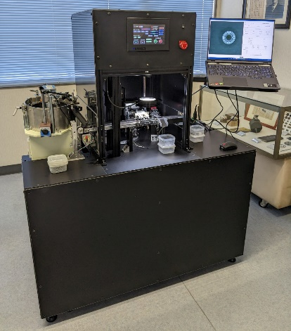
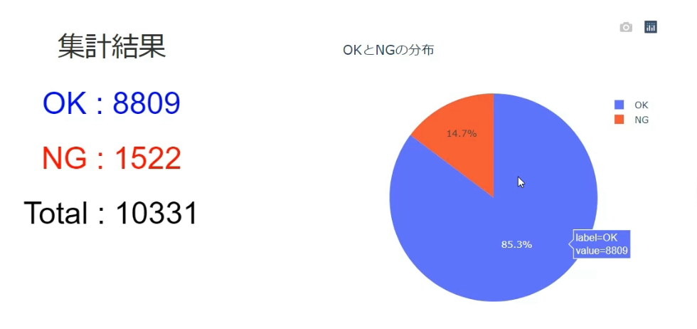
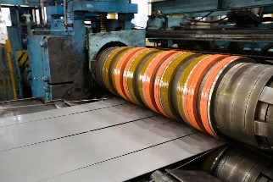
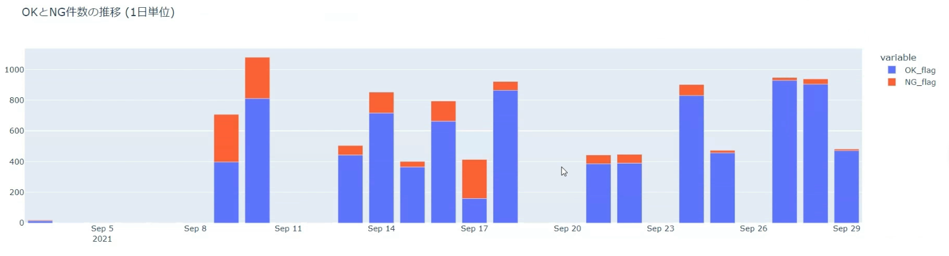

DXプロジェクト後の事業展開
Market Size
本件
2022年度
DX支援事業にて実現
仕様1, 2…
TR-200(2022)
TR-300(2023)
2024年
スリッター外観検査自動化
工場内設備に展開
2025年
県内外スチールセンターへの
展開
2027年
自動車、織機など他産業
への展開
展望
海外展開を視野に2023年
度中に韓国での営業開始
対象：金属ベアリング
対象：鋼板
多品種少量対応AI開発
データのクラウド管理、分析
自動車部品（ベアリング）で立ち上げ
汎用的なAI外観検査装置の製品化
大型撮像範囲（幅：～数メートル)
連続製造製品のため、高速撮像、高速処理を実現
鋼板以外にも織物製造等に横展開可能
インライン対応型
AI外観検査システム
連続製造製品対応
AI外観検査システム
Notes:
今年度、既存装置への組み込み、稼働中装置内での検査を実現するシステムを開発します。実証実験の結果を踏まえて、来年度以降、スリッタラインサイズに合わせたシステム開発と他装置への展開、さらに他事業所、海外拠点への展開、また他産業への展開をしていきます。弊社は今年度、海外展開の一歩として、韓国での営業を開始する予定です。以上です。

Slide 18
Appendix

Slide 19
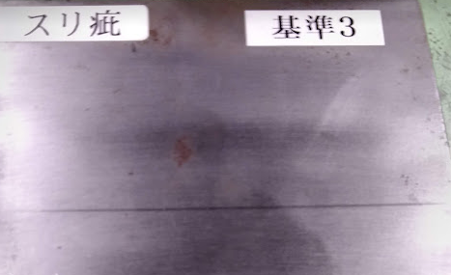
スリッターにおける検査の課題
プロジェクトの詳細#1（プロジェクトの目的・内容・実施事項）
【スリッタ概要】
【外観検査の例】
無害疵（シリコンスケール）
【現状の検査方法】
検出したい有害疵
【課題】
危険かつ有害疵判別が困難な作業
全長検査ができない
不良発生のタイミングや原因がわからない
スリ疵
スリッター動画
http://www.ks-kousei.co.jp/steel/

Slide 20
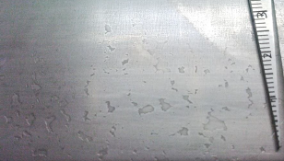
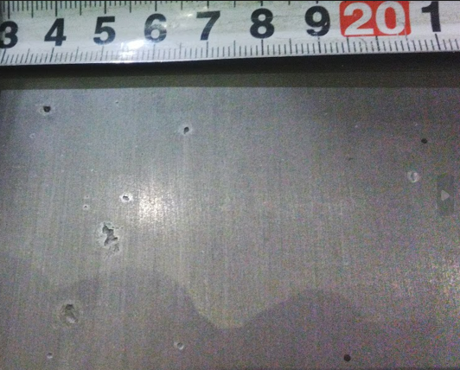
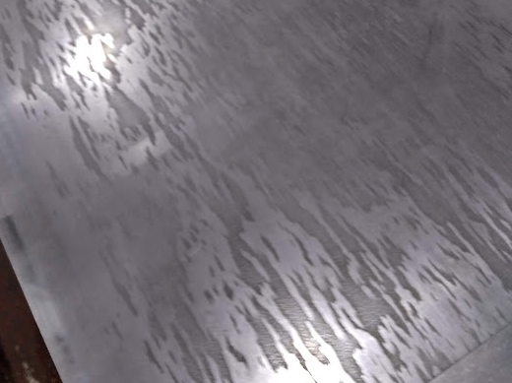
スチールセンターが抱える課題(2)
プロジェクトの詳細#2（本プロジェクトで開発する製品・サービスで解決する課題）
現在の表面疵(きず)検査では目視による全長検査が困難であり、疵の発生原因の特定も難しい状況があります。
(1) 表面疵検査の制約
目視による全長検査が困難であり、コイルのトップ部とボトム部の一部のみが検査対象となっています。これにより、不良品の発見漏れや品質問題のリスクが存在します。
(2) 発生原因の特定困難
スリッターラインで発生している疵の多くは製鉄所起因ですが、顧客への納入後に発生原因を特定することが難しいケースもあります。これにより、製鉄所との間で責任の所在が明確にならず、クレーム処理が困難になっています。
(3)不良率の低減の必要性
目視検査では不良品の発見に限界があり、不良品率の低減が求められています。現在の検査方法では不良品の早期発見や原因特定が難しく、生産コストや顧客満足度に影響を及ぼす可能性があります。
加工機械に押し込み疵(キズ)
重度の凹み
重度の凹が発生
スチールセンターの製鉄所起因疵と判断
シリコンスケールと呼ばれる模様
無害疵とされる。有害疵と無害疵の判断の自動化が必要

Slide 21
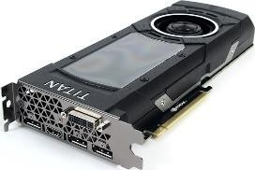


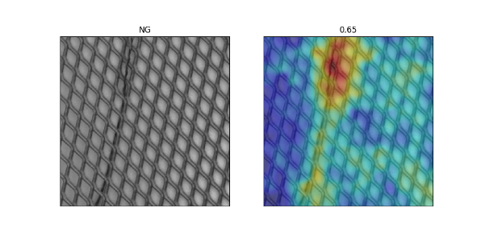
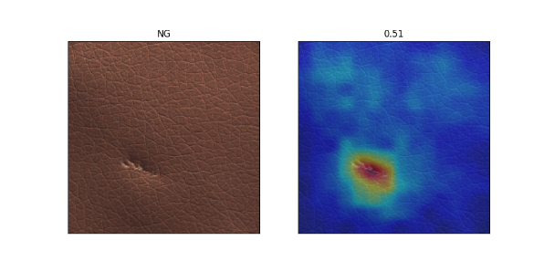
不良率が低い鋼板に対応するAI異常検知
■鋼板加工の不良率が低いため、良品データのみでAIエンジンを構築
従来AIの課題
少量の良品データでAI異常検知を実現
画像データ
(~200枚)
従来の1/10以下
AIモデル学習時間
(~20分/製品)
従来の1/100以下
画像データ
(~1万枚)
AIモデル学習時間
(~3日/製品)
既存のAIでは、1種の製品のAIエンジンを構築するために、1万枚以上の画像データと同比率の良品と不良のデータが必要でした。そして、数十時間のコンピューティング時間が必要でした。
不良率が低いスチールセンターでは、不良データの入手に時間がかかり、AIの利用が難しいです。
新しい特徴量抽出アルゴリズムを利用し、必要な画像データを良品のみの200枚程度、コンピューティング時間を20分に短縮します。
多品種の鋼板を加工するスチールセンターにも、AI外観検査を導入しやすくなります。
金属網
革製品
プロジェクトの詳細#4
（ソリューションアイデアの内容）

Slide 22
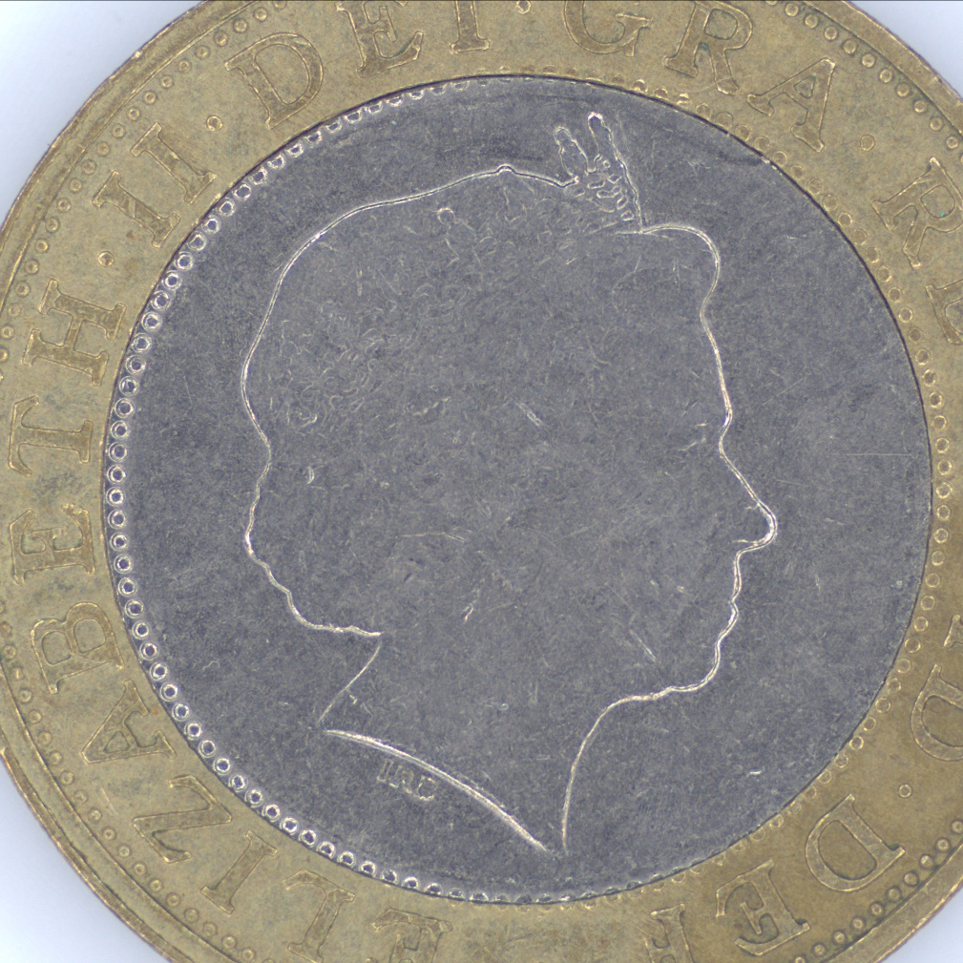

照明＋画像処理による3次元形状形成
既存の撮像
3次元形状撮像
プロジェクトの詳細#4
（ソリューションアイデアの内容）

Slide 23
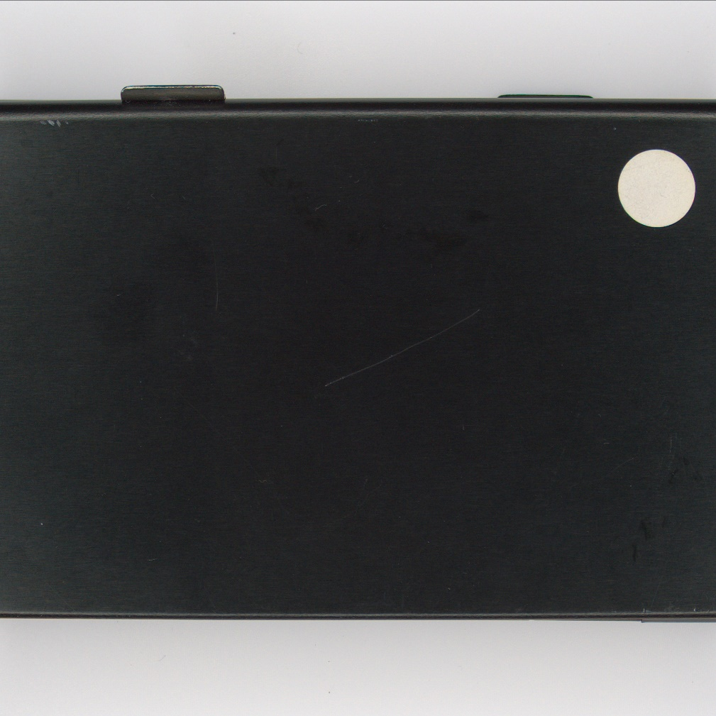
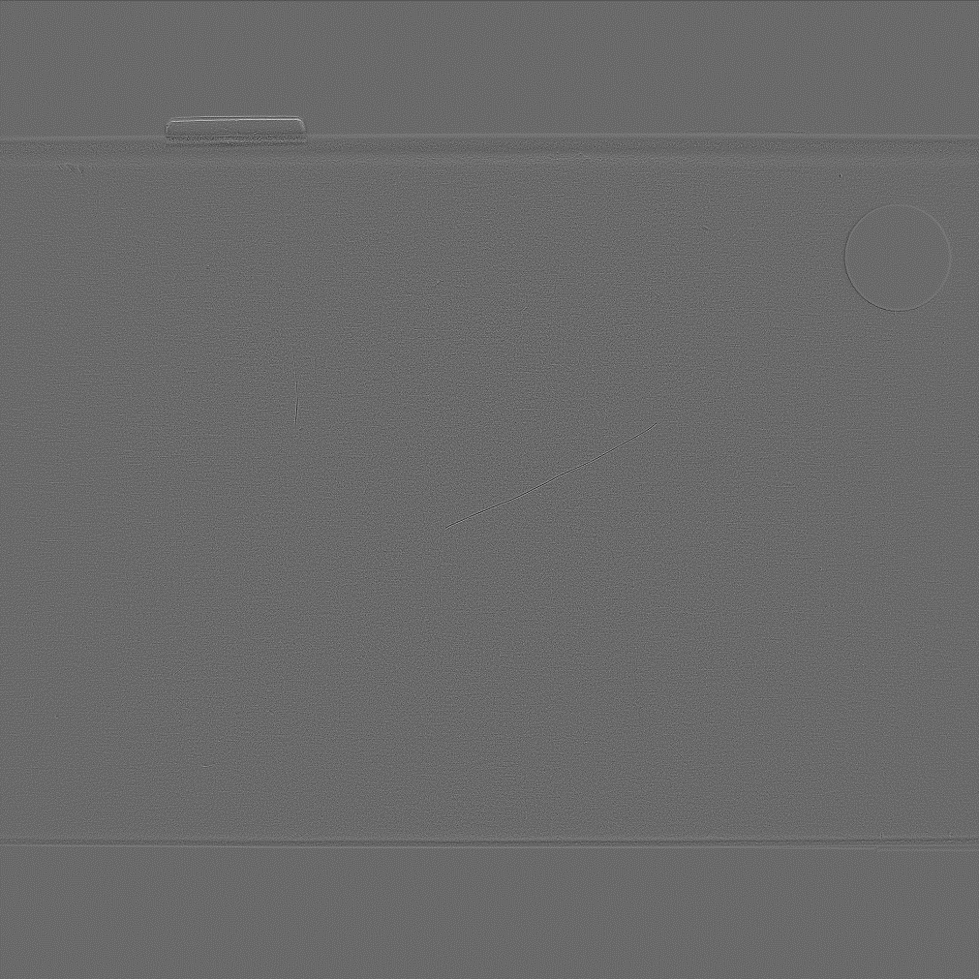
黒い金属の撮像
既存の撮像
3次元形状撮像
プロジェクトの詳細#4
（ソリューションアイデアの内容）

